Slide 1
Формирующее оценивание Методы и приёмы
Презентация учителя английского языка,
методиста Каменщиковой Л.А. к выступлению на методическом семинаре МКОУ «Мыскаменская школа – интернат»

Slide 2
Почему именно формирующее оценивание?
«Возьми в свои руки контроль над обучением»
Интересы ученика - приоритет
- Насколько хорошо учатся?
- Насколько эффективно учат?
«Оценивание для обучения» = формирующее оценивание
Ученику необходим доступ к инструментам оценивания
Оценивание на всех стадиях процесса обучения

Slide 3
Почему именно формирующее оценивание?
Формирующее оценивание – оценивание в ходе обучения, когда анализируются знания, умения, ценностные установки, коммуникативные навыки и устанавливается обратная связь.
Непрерывность образовательного процесса
Фрагментарность процесса оценивания
Основная цель ФО: мотивировать на дальнейшее обучение, планируя цели и средства их достижения.
=> Невозможность реализации функций оценивания во всей полноте

Slide 4
Некоторые принципы ФО
Непрерывность
Возможность немедленно использовать полученные результаты для корректировки путей обучения
Сравнение результатов оценивания с предыдущим результатом ученика, а не с результатами в классе
ФО как механизм и инструмент обратной связи

Slide 5
Принципиальное отличие ФО
Центрировано на ученике
Разносторонне результативно
Своевременно! Как материал для корректировки программы
Направляется учителем
Непрерывно
Коренится в качественном преподавании
Формирует учебный процесс
Определено контекстом
* Цель: создание ранней обратной связи

Slide 6
Смещение акцентов
Заучивание алгоритма
Понимание взаимосвязей, закономерностей
Долговременный интерес к предмету!

Slide 7
Группы методов ФО
По цели оценивания: | Оценивающие результат | Оценивающие метапознавательный процесс
По времени проведения: | Регулярно используемые в процессе обучения | Используемые после прохождения темы/курса
По возможности использования: | Универсальные | Предметные
С точки зрения участников оценивания: | Только учителем | Самооценивание
 | Взаимооценивание | Комбинированное оценивание

Slide 8
Оценочные техники для формирующего оценивания
Актуализация Понимание Связь с реальной жизнью Рефлексия

Slide 9
I. Рефлексивные оценочные техники
1. Недельный отчёт
Цель: - исследовать тенденции и определить индивидуальные особенности - проследить развитие навыков письменной речи - дать обратную связь по тем вопросам, которые кажутся важными детям внутри данного предмета/темы
Зачем? - для развитие курса, его корректировки - выявления индивидуального и типического в восприятии моего предмета/данной темы - работы с вопросами, важными вообще, не только в рамках предмета (как я получаю знания? Что помогает мне объяснить мир вокруг?)

Slide 10
I. Рефлексивные оценочные техники
2. Опросник отношений (аффективный опросник)
Цель: Обнаружить восприятие учеником: - содержания курса - специальных компонентов курса - трудных для него элементов курса - эффекта от внедрения инноваций
Использовать в начале курса для выработки стратегии В середине и по окончании курса для сравнения результатов и корректировки
Зачем? - обеспечивает информацией о чувствах, эмоциях, восприятии учениками всего, что происходит в классе - помогает оценить степень усвоенности темы, определить, в чём ещё нуждается ученик, как сам он видит мою дисциплину

Slide 11
II. Оценочные техники по предметам
Оценочные рубрики
- Это способ описания оценочных критериев, которые опираются на ожидаемые учебные результаты и достижения учеников. Каждая рубрика содержит набор критериев и соответствующих им баллов. ! Необходимо использование на регулярной основе
А почему не 5?!

Slide 12
III. Универсальные оценочные инструменты
Осмысленное VS Механическое
Карты понятий - это диаграммы, состоящие из узловых точек; двумерная иерархически организованная сетевая диаграмма, которая отражает структуру знаний в определённой предметной области, какой её видит ученик/учитель/эксперт
Помогает: увидеть, как ученики понимают научные термины проверить, не возникло ли ложное толкование понятий оценить сложность установленных учеником взаимосвязей
*Удобно совмещать с рубриками

Slide 13
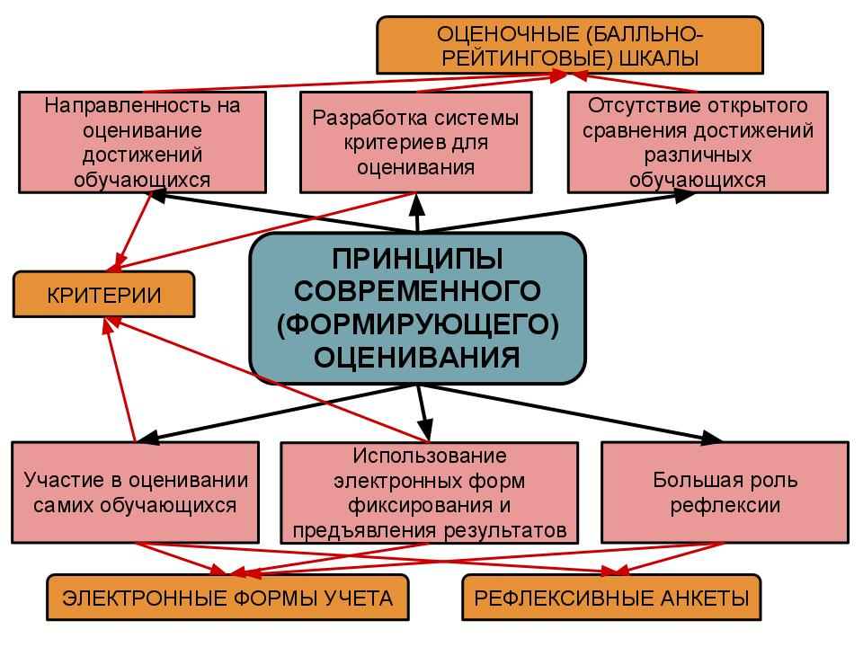
ФО на практике
00023905-a5d5c45d.pptx

Slide 14
Ошибки при переходе к ФО
Невнимание к социокультурным факторам
Противоречия между формирующим и суммативным оцениванием
Строго авторитарный тип преподавания
Сравнение результатов оценивания со среднестатистическими
Отсутствие четко проработанных критериев, единых для всей школы
Внимание только к результату, невнимание к пути его достижения
«…каждому образовательному учреждению необходимо разработать систему оценивания, включающую в себя формирующее и суммативное оценивание и комплексно оценивающую предметные и метапредметные достижения учащихся»

Slide 15
Материалы, использованные при подготовке
Формирующее оценивание: оценивание для обучения Практическое руководство для учителей // http://www.ciced.ru/docs/publications/Ocenivanie%20dlya%20obucheniya%20M.A.%20Pinskaya.pdf
ФОРМИРУЮЩЕЕ ОЦЕНИВАНИЕ ОБРАЗОВАТЕЛЬНЫХ РЕЗУЛЬТАТОВ УЧАЩИХСЯ В СОВРЕМЕННОЙ ШКОЛЕ // http://cyberleninka.ru/article/n/formiruyuschee-otsenivanie-obrazovatelnyh-rezultatov-uchaschihsya-v-sovremennoy-shkole

